Slide 1
Závěrečná práce
Seminář Specializační studium 2017/2018

Slide 2
Kontakt
Mgr. et Mgr. Jan Mareš, Ph.D.
  mares@ped.muni.cz
  diskusní fórum předmětu

Slide 3
Závěrečná práce - úvodem
K čemu je dobrá?
Jak vybrat téma a jak s ním pracovat?
Jak vybrat vedoucího?
Struktura práce.
Metodologie práce.
Práce s literaturou.
Technické aspekty práce.
Prezentace práce a její obhajoba.

Slide 4
K čemu je dobrá?
Rozměr „oficiální“ ve vztahu k odborné komunitě i rozměr individuální.
  Vypracováním závěrečné práce má student prokázat schopnost samostatně využívat teoretické, metodologické i praktické poznatky získané během studia a aplikovat je při řešení konkrétního problému.
  Téma práce by mělo autora bavit a mít pro něj i praktický význam. Jedná se o vztah, který by měl vydržet navzdory nepříznivým vlivům nejméně půl roku ;)

Slide 5
Jak vybrat téma a jak s ním pracovat?

Slide 6
Výběr tématu
Jedná se „umění možného“ – výběr:
  Mezi tématy vypsanými („to se mi líbí“)
  Výběr tématu vlastního („tohle mne zajímá“ či „tohle ve škole využijeme“)
Téma:
  Musí být dostatečně úzké, aby bylo možno je v rozumném čase a s rozumným úsilím zvládnout (pozor na „obecná“ témata!)
  Mělo by souviset s vlastní praxí („užitečnost“)
  Mělo by být pro autora atraktivní
Obojí ovlivňuje i výběr vedoucího práce (i možného konzultanta ;)

Slide 7
Název práce
Název předznamenává celou práci. Má být krátký, přesný a výstižný. Pokud možno má obsahovat klíčová slova, která charakterizují práci i příslušný postup. Pro upřesnění je možné použít podtitul.
V literatuře se setkáme s dvěma druhy názvů.
  První mají poetické zaměření. Název má upoutat čtenáře a metaforičností vyvolat emoce. Často podoba otázky.
  Druhý druh názvu přímo informuje o problému a cílech. Obsahuje prvky dobře formulované výzkumné otázky.
    [(závisle proměnná) jako funkce (nezávisle proměnné)] nebo (Efekt (nezávisle proměnné) na (závisle proměnnou)) pro [(danou populaci) nebo (jiné podmínky)].
Inspirací (nebo negativním příkladem) mohou být i již odevzdané práce - http://is.muni.cz/thesis/

Slide 8
Vstupní uvažování nad problémem
Definujte si témata, která vás zajímají. Snažte se je vyjádřit odbornými termíny.
Debatujte s kolegy, zda váš “zájmový seznam” je reprezentativní pro to, co chcete zkoumat, zda není příliš obecný, zda není příliš rozsáhlý či naopak stručný, zda jsou použité pojmy chápány vašimi kolegy stejně atd.
Konfrontujte svůj výběr témat, proměnných s obdobnými studiemi u nás i v zahraničí.
Napište si sám pro sebe, jaké zkušenosti máte s tématy, která chcete zkoumat.
Sepište si, co všechno může ovlivnit (zkreslit) získaná data, když se rozhodnete takové jevy v současné škole zkoumat. Doplňte k tomu, jaká opatření je třeba udělat, aby zkreslení bylo co nejmenší.

Slide 9
Metodologie
Psaní práce je vlastně hledáním odpovědi na výzkumnou otázku.
  V případě, že ji sami neznáme, text se píše obtížně a není srozumitelný a výzkumná či praktická část práce bývá zmatečná a napsat srozumitelnou diskusi je nemožné
  Jedna otázka bohatě stačí
Co číst - výzkum kvantitativní, kvalitativní, smíšený; evaluační…
  Gavora, Peter a kol. 2010. Elektronická učebnica pedagogického výskumu. [online]. Bratislava : Univerzita Komenského, 2010. Dostupné z http://edi.fmph.uniba.sk/ucebnica
  ŠVAŘÍČEK, Roman, ŠEĎOVÁ, Klára a kol. Kvalitativní výzkum v pedagogických vědách: Pravidla hry. Praha: Portál, 2007. 384 s. ISBN 978-80-7367-313-0

Slide 10
JAK VZNIKAJÍ POZNATKY?
Autorita (J.A.Komenský, Průcha, Gavora…)
A priori – použití rozumu, logiky, intuice
Zkušenost (empirie), tradice
Věda = 2 + 3 + pochybování ….. + 1
Charles Peirce – The Fixation of Belief http://www.peirce.org/writings/p107.html

Slide 11
Metodologie
VĚDA
VĚDECKÉ POZNATKY
PSY/PED
VÝZKUM
PROFESE
PRAKTICKÉ POZNATKY
JAK POSUZOVAT PLATNOST POZNATKŮ?
JAK VYTVOŘIT POZNATEK - UDĚLAT DOBROU ZÁVĚREČNOU PRÁCI?
AJ: methodology, findings, science, profession, research, validity, thesis
Notes:
Budování vědeckých poznatků je principielně jednodušší (kontext se snažíme epliminovat, nikoli zohledňovat).
Věda je sada nástrojů k učení se ze zkušenosti. (mitchell, jolley)

Slide 12
Když se řekne… věda
EXPLORAČNÍ VÝZKUM
INDUKCE
JEVY
DATA
TEORIE
DATA
DATA
DEDUKCE
HYPOTÉZY
KONFIRMAČNÍ VÝZKUM
VZOREK
METODA
DESIGN
ANALÝZA
AJ: phenomena, (empirical) data, facts, induction, theory, deduction, hypotheses, sample, method, design, analysis, exploratory and confirmatory research, statistics
Notes:
Jevy = realita. Teorie = naše konstrukce, reprezentace reality. Je-li konstrukce dobrá, daří se nám lépe využívat reality ku prospěchu svému.
Porozumění s tím nemá co dělat. Pravda je filozofický pojem.
Analýza – deskriptivní.
Statistická indukce již je součástí indukce.
Co dělá vědu vědou, je především systematičnost, kontrolovatelnost tvorby dat – objektivita(intersubjektivita). V kval bychom přidali ještě badatelovy hodnoty, čas a místo….
Fakta jsou výsledky analýzy dat, jde o tvrzení o datech.
Filozofie vědy se zabývá především vztahem mezi jevy a daty.

Slide 13
KONCEPČNÍ A PRAKTICKÁ STRÁNKA VÝZKUMU
VÝZKUMNÁ OTÁZKA
HYPOTÉZA
KONCEPČNÍ
STRÁNKA VÝZKUMU
PRAKTICKÁ
STRÁNKA VÝZKUMU
EXTERNÍ VALIDITA
ZKOUMANÝ SOUBOR
KONSTRUKTOVÁ VALIDITA
METODA SBĚRU (TVORBY) DAT
INTERNÍ VALIDITA
DESIGN VÝZKUMU
VALIDITA ZÁVĚRŮ
ANALÝZA DAT
AJ: research question, hypothesis, external validity, construct validity, internal validity, validityof findings, research sample, method of data collection, research design, data analysis
upraveno dle Trochim, Donnelly, www.socialresearchmethods.net

Slide 14
MAPA VÝZKUMU
CO VŠECHNO PATŘÍ DO VÝZKUMU?
DESKRIPCE
TYP
VÝZKUMU
PREDIKCE
NÁPAD
VYSVĚTLENÍ
ANALÝZA A
INTERPRETACE
DAT
VÝBĚR
ZKOUMANÝCH
OSOB
NENÁHODNÝ
VÝBĚR
VÝZKUMNÁ
OTÁZKA
NÁHODNÝ
VÝBĚR
KOMUNIKACE
VÝSLEDKŮ
HYPOTÉZY
POZOROVÁNÍ
METODA
SBĚRU DAT
Co chci zkoumat?
DOTAZOVÁNÍ
Co jsem zjistil?
ANALÝZA
PRODUKTŮ
Jak to chci zkoumat?

Slide 15
Příklady metod
(kde hledat dotazníky – příklad)

Slide 16
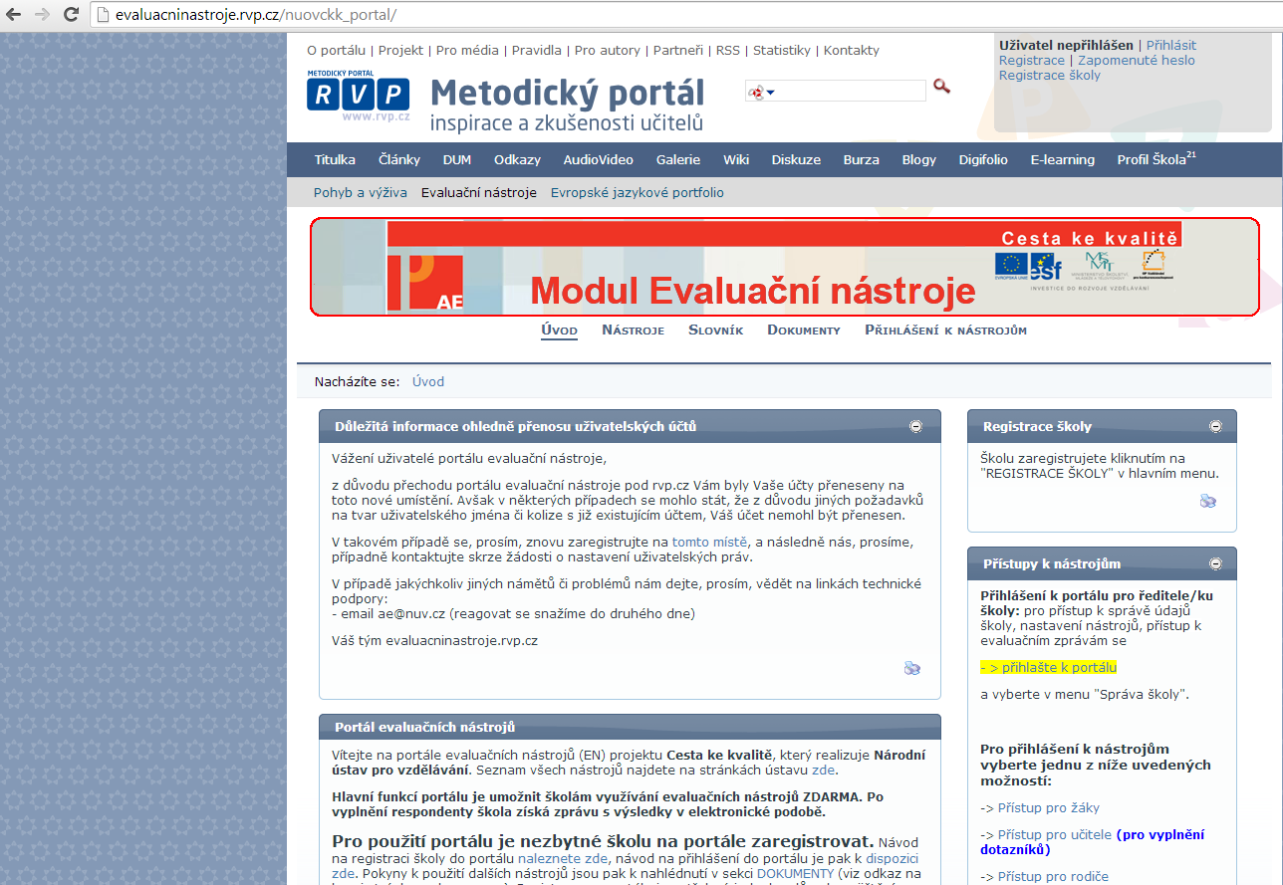

Slide 17
Projekt práce

Slide 18
Projekt práce - struktura
popis řešeného problému;
uvedení do kontextu problému v rámci současného stavu oboru (přehled literatury);
určit cíle práce;
objasnit, jak se bude postupovat, aby se cílů dosáhlo.

Slide 19
Struktura práce
Úvod (představení tématu v širším kontextu)
Část teoretická (přehled současných informací o tématu; přehledová studie) – v závěru souhrn, který je východiskem pro výzkumnou či praktickou aplikaci
Část praktická (výzkumná) – ormulace problému, výzkumné otázky (a z nich vyplývající hypotézy), popis zvolených metod, popis zkoumaných osob, popis výsledků, diskuse (co všechno mohlo ovlivnit výsledky, jaké jsou zkušenosti a co mělo být uděláno jinak i v porovnání s podobnými studiemi))
Závěr
Literatura
Přílohy
Popis standardu na KPsy PdF MU prací viz http://www.ped.muni.cz/wpsy/doc/pokyny_pro_zaverecne_prace_kpsy_ver_2.pdf

Slide 20
Práce s literaturou
K tématu je vhodné si obstarat přiměřené množství literatury ;)
Literaturu může doporučit vedoucí, důležitý je i vlastní výběr
Průběžně je velmi dobré psát si poznámky a vytvářet seznam literatury
  („Odkud, doprčic, byla ta modrá knížka? A tohle jsem našel kde?“)
  Od začátku podle normy APA
    Kurs na http://moodlinka.ped.muni.cz/course/view.php?id=632
    Užitečný on-line nástroj http://www.citace.com/

Slide 21
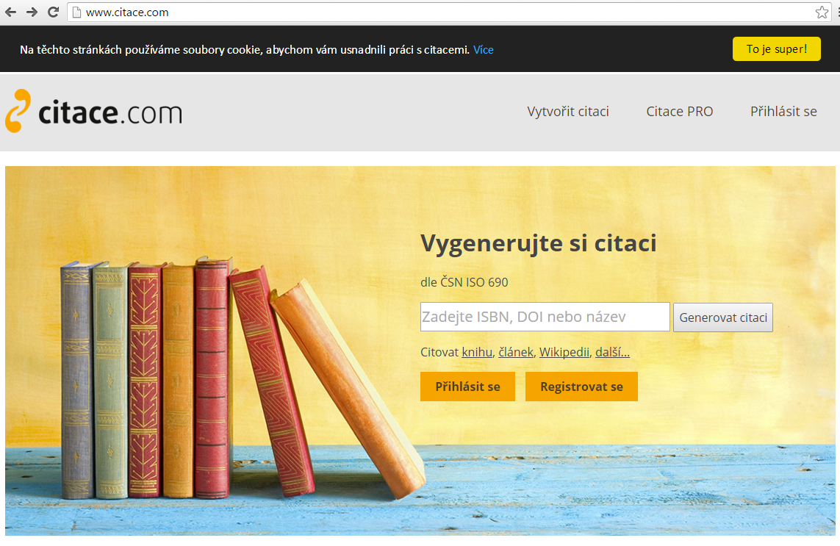

Slide 22
Práce s literaturou (2)
Zdroje – dostupné nejčastěji v knihovnách
  PedF MU - http://katedry.ped.muni.cz/knihovna
  Odborné knihy – monografie (učebnice konzultovat s vedoucím)
    V angličtině - http://katedry.ped.muni.cz/knihovna (doporučuji encyklopedie a Taylor & Francis – kolekce Social Science & Humanities Library)
    Google books http://books.google.cz/
  Odborné časopisy – Pedagogika, Čs. psychologie, e-psychologie, Studia Paedagogica, Školský psychológ, Orbis Scholae, Pedagogika.sk, Journal of Pedagogy / Pedagogický casopis...
    Scholar google http://scholar.google.cz/
  Sborníky z konferencí
    např. ČAPV,…
  Vzdělávací portály – http://www.ceskaskola.cz/ (…)
  Stránky občanských sdružení a neziskových organizací www.nadani.cz aj.

Slide 23
Práce s literaturou (3)
Nutnost definovat klíčová slova (a jejich varianty) i v angličtině – užitečná pomůcka - slovníky
Vyhledávání
  V katalogu knihovny PedF MU a dalších
  V českém interentu (seznam, google)
  V anglických odborných časopisech
    http://katedry.ped.muni.cz/knihovna/e-zdroje/databaze
      EBSCO,
      SCOPUS
      ERIC - Educational Resource Information Center
      JSTOR (…)

Slide 24
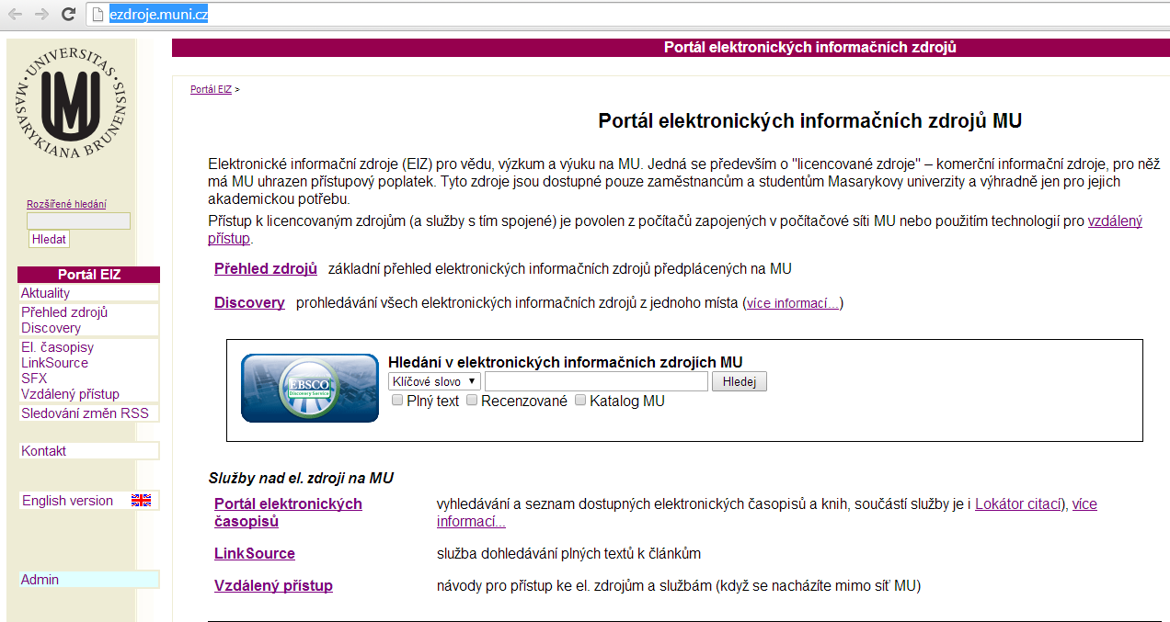
Elektronické zdroje na MU ezdroje.muni.cz

Slide 25
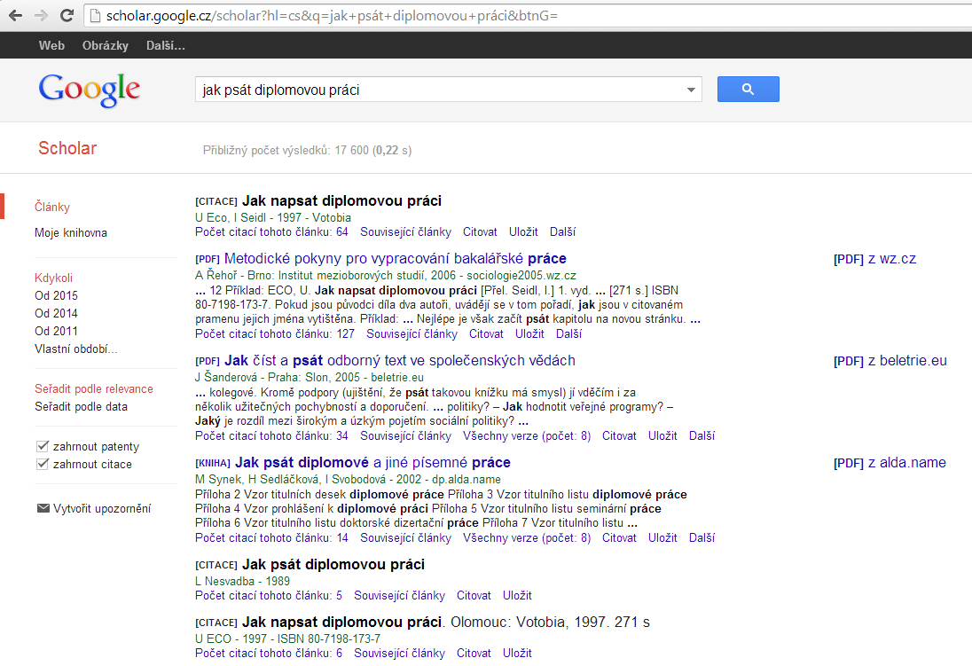
scholar.google.cz

Slide 26
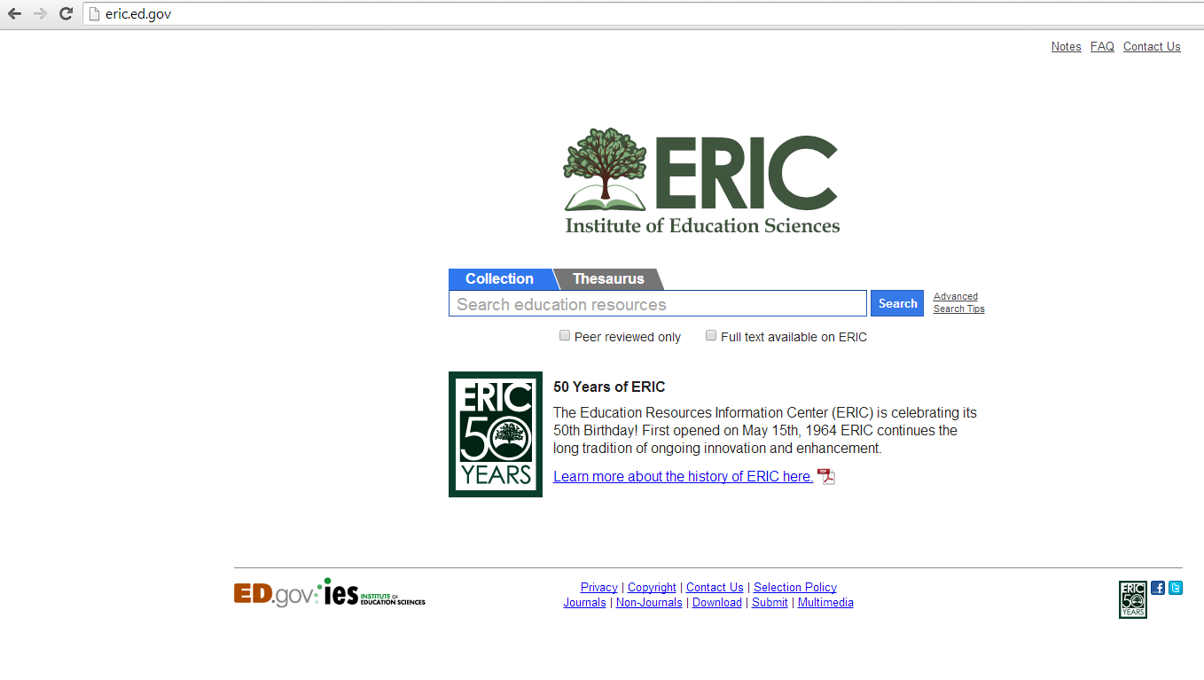
ERIC (eric.ed.gov)

Slide 27
časopisy

Slide 28
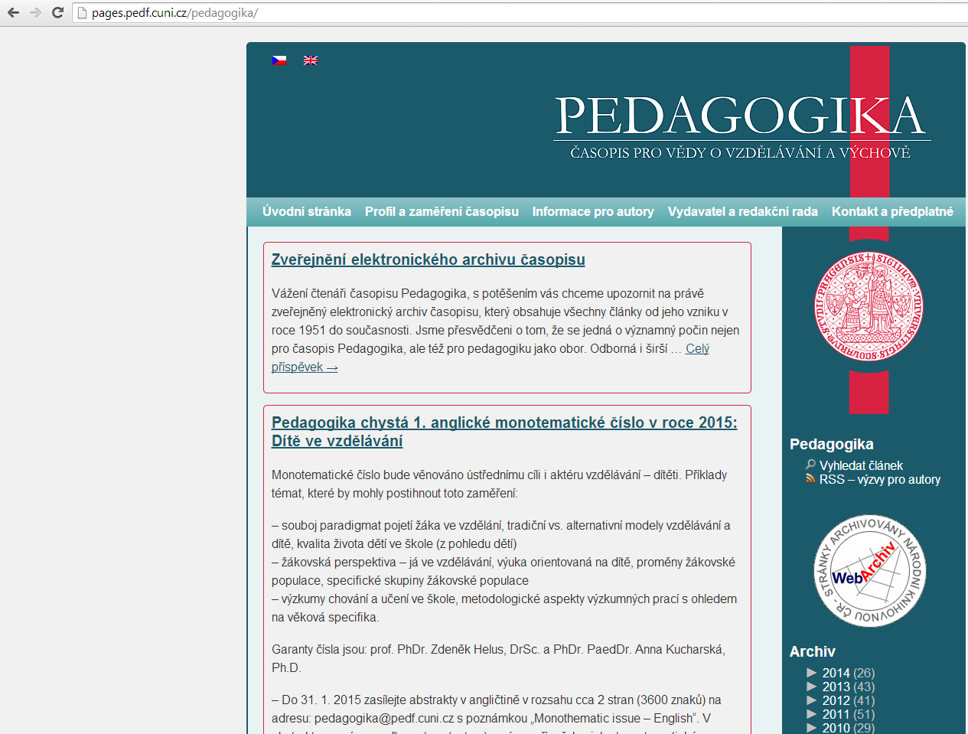

Slide 29
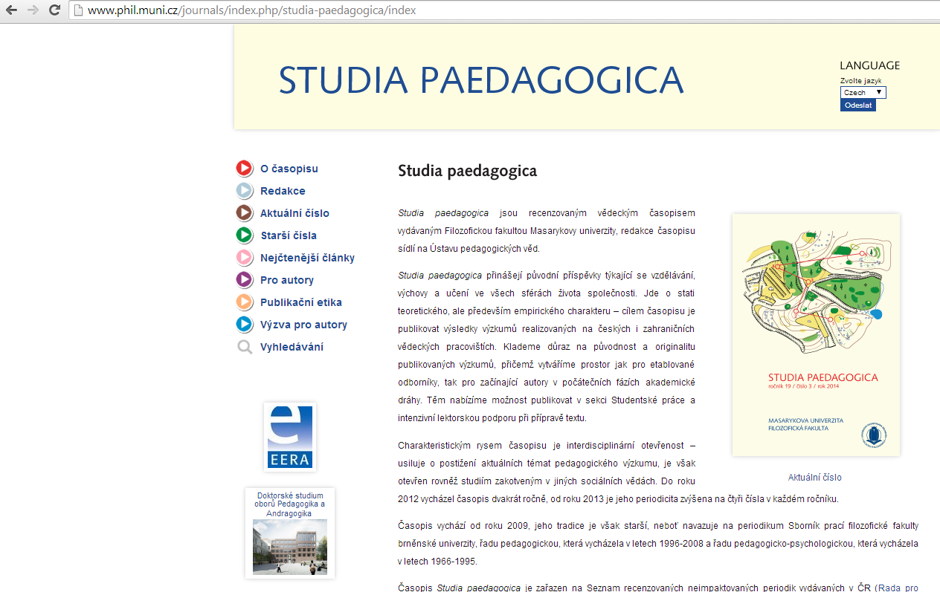

Slide 30
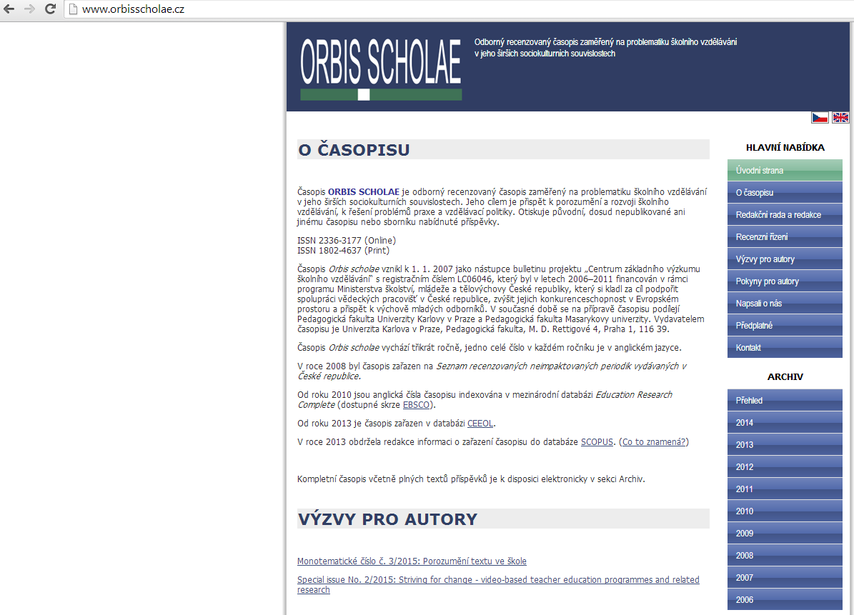

Slide 31
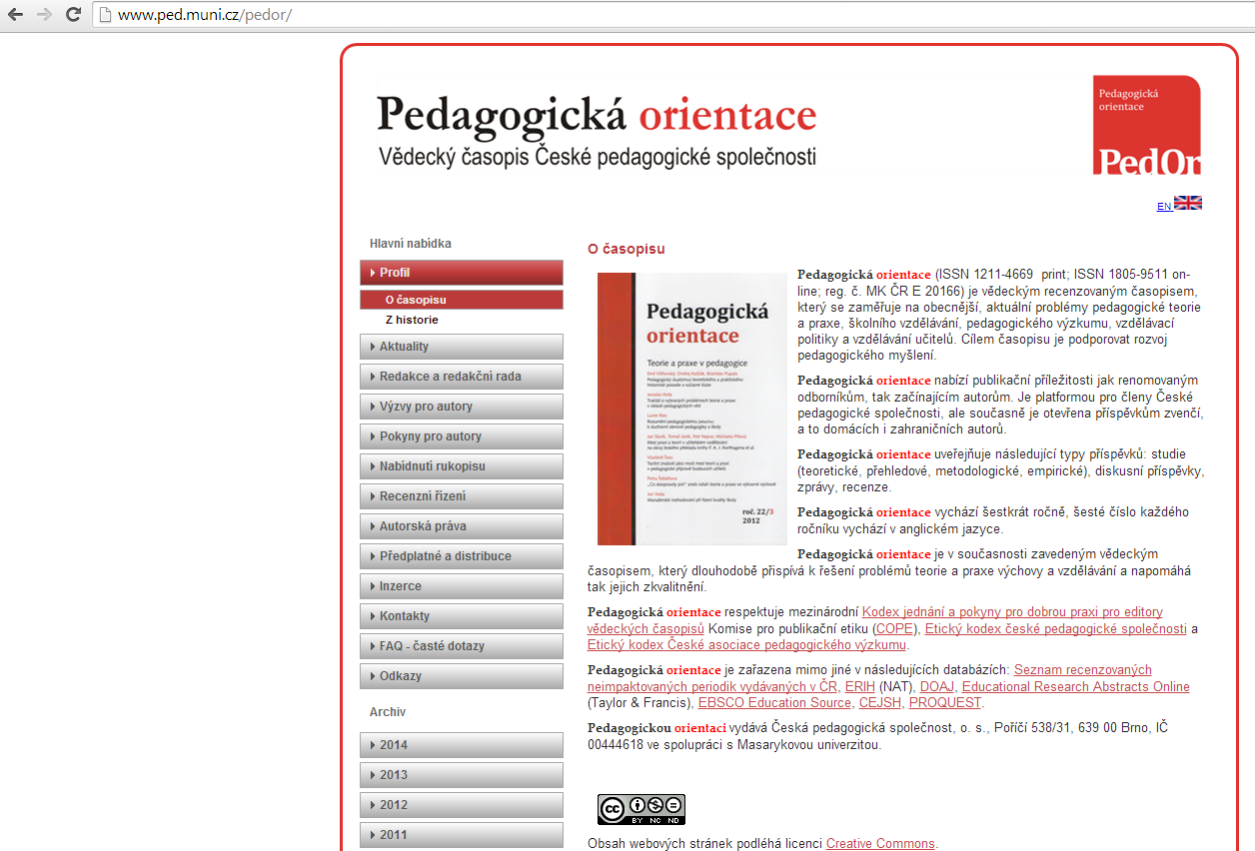

Slide 32
Technické aspekty práce
Nepracujte s programovým vybavením, se kterým neumíte ;)
Zálohujte průběžně svou práci a nejméně 2x a na různé datové nosiče (flash disk, CD-RW) a aspoň jednu zálohu mějte jinde, než máte PC (krádež, požár… ;)
Udržujte i archiv starších verzí práce… pro případ, že aktuální dokument zhavaruje
Sežeňte si někoho, kdo si po Vás práci přečte (20x viděná hloupost je „neviditelná“)
Nezapomeňte zkontrolovat titulní stranu

Slide 33
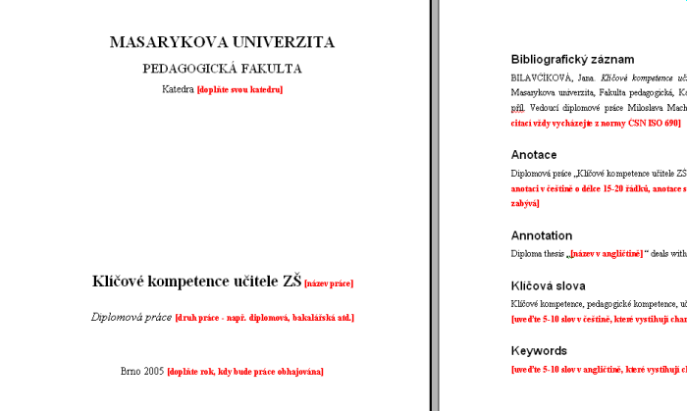
Technické aspekty práce (2)
Rozsah práce má být 40 stran
Šablona k dispozici
  http://moodlinka.ped.muni.cz/mod/resource/view.php?id=12931

Slide 34
Prezentace práce
Naučte se o své práci mluvit (5-6 vět které stručně popíší podstatu problému a Váš přístup k němu)
Na obhajobu si nachystejte stručný projev, který popíše:
  Problém
  Metodu
  Výsledky
Oponent není Váš nepřítel, ale člověk, který je placen za to, aby na Vaší práci našel to dobré i to špatné… a že může mít jiný názor pro Vás může být přínosné ;)

Slide 35
Literatura (výběr)
GAVORA, P. Úvod do pedagogického výzkumu. Brno: Paido, 2000.
GAVORA, P. Výzkumné metody v pedagogice. Brno: Paido, 1996.
E-učebnica metodológie kvantitatívneho výskumu - http://www.e-metodologia.fedu.uniba.sk/
ŠVAŘÍČEK, R., ŠEĎOVÁ, K. (Eds.) Kvalitativní výzkum v pedagogických vědách: pravidla hry. Praha : Portál, 2007.
MAREŠ, J., GAVORA, P. Anglicko - český pedagogický slovník. Praha: Portál, 1999.
PRůCHA, J., WALTEROVÁ, E., MAREŠ, J. Pedagogický slovník. Praha: Portál, 1995.
SPOUSTA, Vladimír. Vádemékum autora odborné a vědecké práce (se zaměřením na práce pedagogické). Brno: Masarykova univerzita, 2001. 158 s.
ČMEJRKOVÁ, S.; DANEŠ, F.; SVĚTLÁ, D. Jak napsat odborný text. Praha: LEDA, 1999. 255 s.
ECO, Umberto. Jak napsat diplomovou práci. Olomouc: Votobia, 1997. 271 s.

Slide 36
Internetové zdroje
Jak psát a upravovat diplomovou práci (e-learning PdF MU, kol. autorů)
  http://moodlinka.ped.muni.cz/mod/resource/view.php?id=12931
Odkazy na stránkách Kpsych PedF MU
  http://www.ped.muni.cz/wpsy/dotazy_odkazy.html

Slide 37
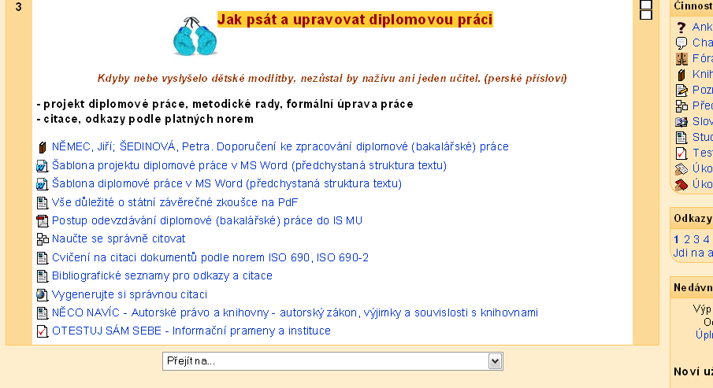
Materiály v Moodlince

Slide 38
Děkuji za pozornost

